Slide 1
Euclid telescope spatial
Expension de l’Univers
Ressources créées par ESERO UK, 2023
Traduction française par ESERO France et CNES, 2024

Slide 2
Euclid
Notes:
Le télescope spatial Euclide mesurera l'expansion de l'Univers
Image du wiki du télescope spatial Euclide
commonshttps://www.google.com/url?sa=i&url=https%3A%2F%2Fcommons.wikimedia.org%2Fwiki%2FFile%3AEuclid_ESA376594.jpg&psig=AOvVaw3nTTLs8F1ig7m2F_mIdyh1&ust=1678643896228000&source=images&cd=vfe&ved=0CA0QjhxqFwoTCKDGu4m61P0CFQAAAAAdAAAAABA8

Slide 3
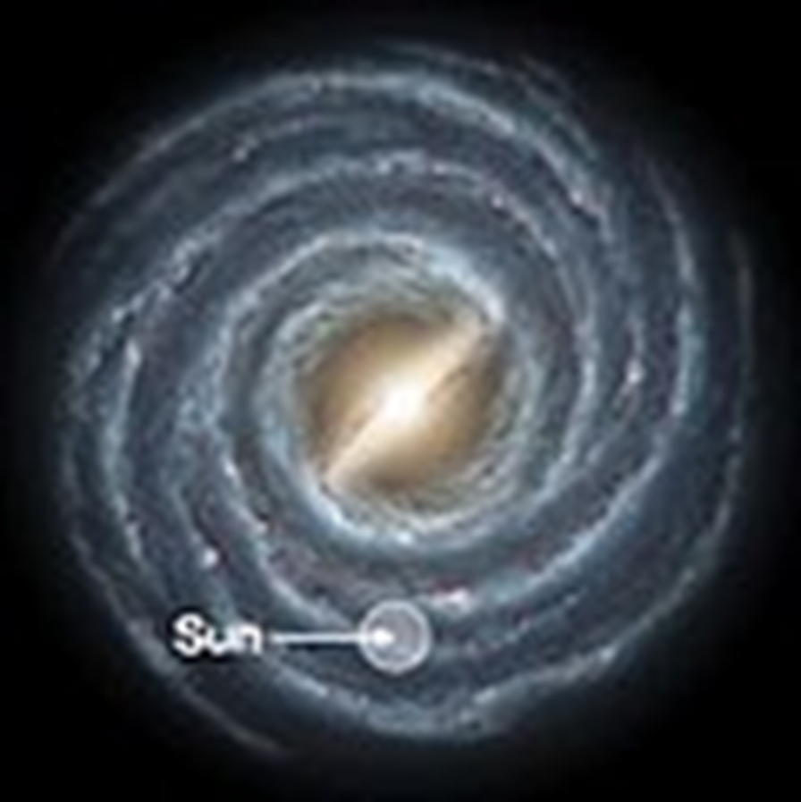
La Voie Lactée
Notes:
Image : Wikimédia Commons
Notre système solaire se situe dans la galaxie de la Voie Lactée. C'est une galaxie spirale.

Slide 4
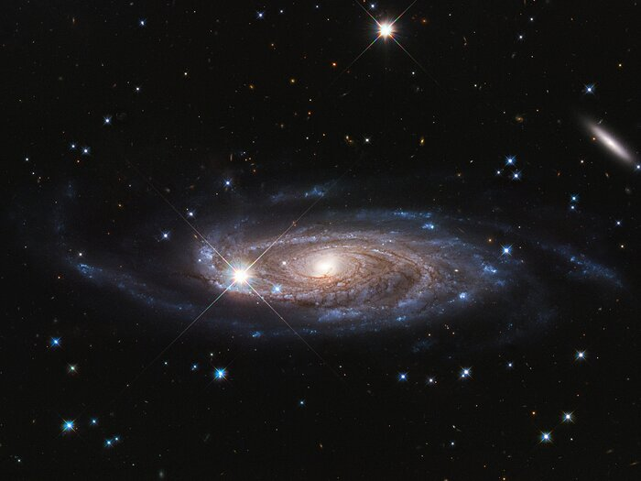
Exemple d’une galaxie en spirale
Notes:
La galaxie UGC 2885 est peut-être la plus grande de l'univers local. Elle est 2,5 fois plus large que notre Voie Lactée et contient 10 fois plus d'étoiles. Cette galaxie est située à 232 millions d’années-lumière, dans la constellation nord de Persée. L'image est une vue oblique.
Crédits : NASA, ESA et B. Holwerda (Université de Louisville).

Slide 5
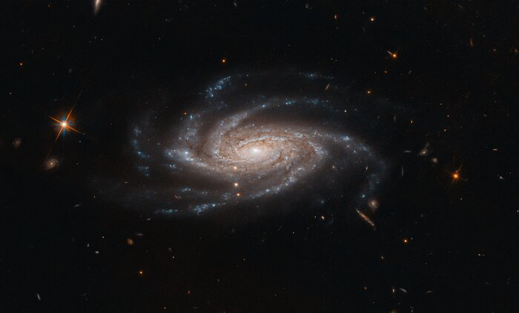
Une galixie en spirale montrant ses bras
Notes:
La galaxie spirale NGC 2008 occupe le devant de la scène, ses bras spiraux fantomatiques s'étendant vers nous, dans cette image capturée par le télescope spatial Hubble de la NASA/ESA. L'image est présentée sous une vue oblique.
Cette galaxie est située à environ 425 millions d'années-lumière de la Terre dans la constellation du Pictor (le chevalet du peintre). Découverte en 1834 par l'astronome John Herschel, NGC 2008 est classée comme galaxie de type Sc dans la séquence de Hubble, un système utilisé pour décrire et classer les différentes morphologies des galaxies. Le « S » indique que NGC 2008 est une spirale, tandis que le « c » signifie qu'il a un renflement central relativement petit et des bras spiraux plus ouverts. Les galaxies spirales avec des renflements centraux plus grands ont tendance à avoir des bras plus étroitement enroulés et sont classées comme galaxies Sa, tandis que celles entre les deux sont classées comme type Sb.
Les galaxies spirales sont omniprésentes dans le cosmos, représentant plus de 70 % de toutes les galaxies observées, y compris la nôtre, la Voie lactée. Cependant, leur omniprésence n’enlève rien à leur beauté. Ces grandes collections en spirale de milliards d'étoiles comptent parmi les sites les plus merveilleux capturés par des télescopes tels que Hubble et sont fermement ancrées dans l'iconographie astronomique.
Crédit :ESA/Hubble & NASA, A. Bellini

Slide 6
Animation d’analogie de l'univers en expansion
https://esahubble.org/videos/hubblecast79d/
Notes:
Cette animation, tirée de Hubblecast 79, illustre une analogie bidimensionnelle avec l'expansion de l'espace.
L'illustration, un peu comme l'utilisation d'un ballon en expansion comme analogie avec l'Univers en expansion, est utilisée dans Hubblecast pour mettre en évidence quand ces analogies 2D fonctionnent et quand elles échouent.
Crédit : Martin Kornmesser, Luis Calcada, NASA, ESA/Hubble
Les images, vidéos et textes Web de l'ESA/Hubble sont publiés sous la licence Creative Commons Attribution 4.0 International et peuvent, sur une base non exclusive, être reproduits sans frais à condition qu'ils soient clairement et visiblement crédités. Les conditions détaillées sont ci-dessous.

